Slide 1

TRƯỜNG TIỂU HỌC QUANG TRUNG
MÔN: MĨ THUẬT
LỚP: 1
GIÁO VIÊN: NGUYỄN THỊ NGỌC ANH

Slide 2
KIỂM TRA ĐỒ DÙNG

Slide 3
KHỞI ĐỘNG

Slide 4
CHỦ ĐỀ 5: MÀU CƠ BẢN
TRONG MĨ THUẬT (TIẾT 2)

Slide 5
YÊU CẦU CẦN ĐẠT
- Học sinh vẽ, xé dán hoặc dùng đất nặn đắp nổi
một vật có màu em yêu thích.
- Có ý thức giữ gìn đồ vật xung quanh.

Slide 6
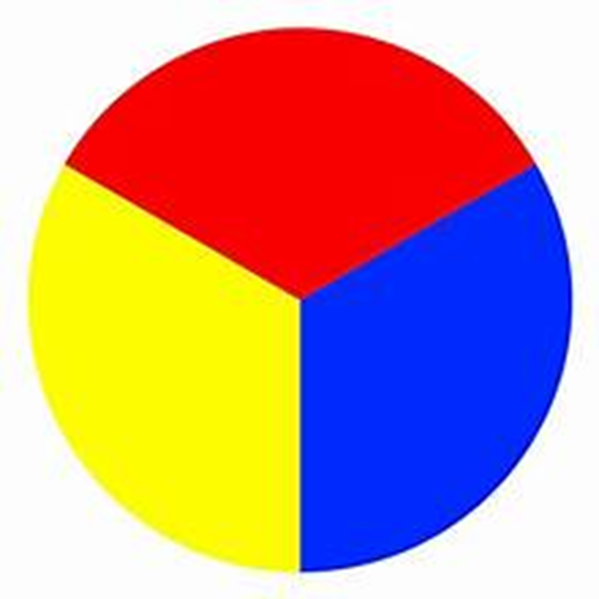

Slide 7
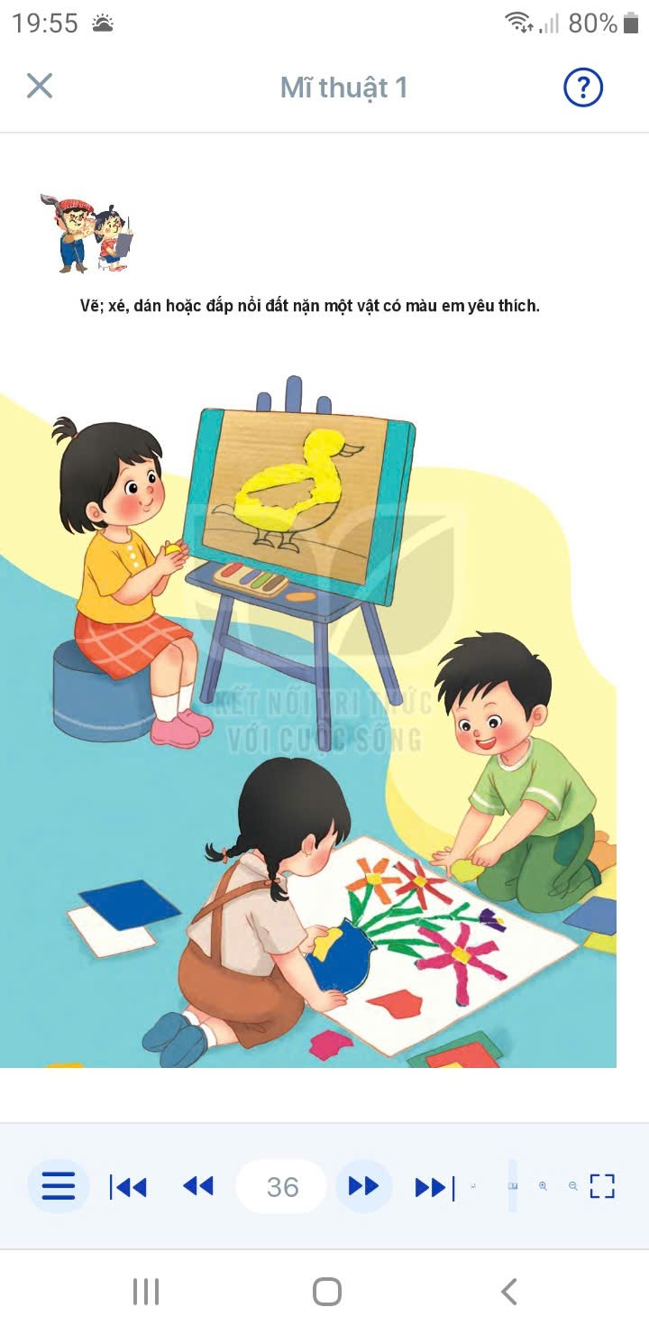

Slide 8
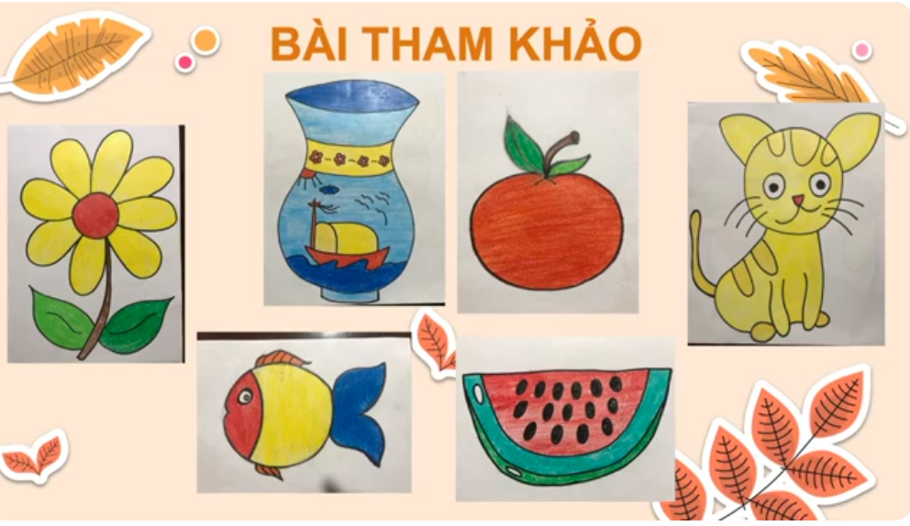

Slide 9
THỰC HÀNH
Vẽ, xé dán hoặc dùng đất nặn đắp nổi một vật
có màu em yêu thích.

Slide 10
TRƯNG BÀY SẢN PHẨM
- Em hãy giới thiệu sản phẩm của mình?
- Em lựa chọn hình thức gì?
- Có màu cơ bản nào?

Slide 11


